Slide 1
Бюджет для граждан
городского округа Первоуральск на 2020 год

Slide 2
Цели создания открытого бюджета
ознакомление граждан с задачами и приоритетными направлениями бюджетной политики, основными условиями формирования и исполнения бюджета городского округа Первоуральск;
информирование граждан о ходе бюджетного процесса в городском округе Первоуральск;
обеспечение широкого вовлечения граждан в процедуры обсуждения и принятия конкретных бюджетных решений, общественного контроля их эффективности и результативности;
повышение прозрачности формирования и расходования бюджетных средств в городском округе Первоуральск;
повышение ответственности органов местного самоуправления при принятии решений в сфере бюджетной политики;
формирование положительного имиджа города Первоуральска.

Slide 3
Основы составления проекта бюджета городского округа Первоуральск
Бюджетное послание Президента Российской Федерации
Стратегия социально-экономического развития городского округа
Прогноз социально-экономического развития городского округа
Основные направления бюджетной и налоговой политики
Муниципальные программы
СОСТАВЛЕНИЕ ПРОЕКТА БЮДЖЕТА ГОРОДСКОГО ОКРУГА

Slide 4
Нормативно-правовая база
Бюджетный кодекс Российской Федерации
Федеральный закон от 06.10.2003 № 131-ФЗ «Об общих принципах организации местного самоуправления в Российской Федерации»
Федеральный закон от 08.05.2010 № 83-ФЗ «О внесении изменений в отдельные законодательные акты Российской Федерации в связи с совершенствованием правового положения государственных (муниципальных) учреждений»
Решение Первоуральской городской Думы от 27.07.2017 г. № 649 (в редакции от 28.06.2018 г) «Об утверждении положения о бюджетном устройстве и бюджетном процессе в городском округе Первоуральск »
Решение Первоуральского городского Совета от 23.06.2005года № 94 (в редакции от 26.12.2019 г.) «Об утверждении Устава городского округа Первоуральск»
Решение Первоуральской городской Думы 255 от 26.12.2019 г. « О бюджете городского округа Первоуральск на 2020 год и плановый период 2021 и 2022 годов»

Slide 5
Участие жителей Первоуральска в формировании бюджета
В городском округе Первоуральск возможность участия граждан в формировании бюджета на очередной финансовый год и плановый период обеспечения следующим образом:
Публичное обсуждение муниципальных программ.
На официальном сайте городского округа публикуется проект муниципальной программы и информация о порядке направления замечаний и предложений к проекту обсуждения.
Период проведения общественного обсуждения проекта программы – не менее 7 календарных дней.
Обсуждения бюджета городского округа Первоуральск на публичных слушаниях, что обеспечивает обсуждение вопросов формирования бюджета широким кругом лиц, депутатами, гражданами, СМИ.

Slide 6
Основные направления бюджетной и налоговой политики городского округа Первоуральск на 2020-2022 годы
Бюджетная политика в период 2020 - 2022 годов соответствует критериям последовательности, реалистичности, эффективности и адресности.
Планирование бюджета городского округа Первоуральск осуществляется на три года: 2020 год и плановый период 2021 и 2022 годов.
Основные задачи бюджетной политики на 2020–2022 годы:
обеспечение сбалансированности бюджета городского округа Первоуральск,
повышение качества управления бюджетным процессом главными распорядителями бюджетных средств,
оптимизация структуры расходов бюджета городского округа Первоуральск, повышение эффективности бюджетных расходов, в том числе за счет оптимизации закупок максимально эффективного использования субсидий,
концентрация усилий на основных направлений стратегического развития городского округа,
обеспечение открытости планирования бюджета городского округа для граждан.
Улучшение инвестиционного климата.
Применение программно-целевого метода бюджетного планирования (21 муниципальная программа с долей расходов 96% от общего объема расходов).
Создание условий для повышения качества предоставления муниципальных услуг.
Все мероприятия направлены на сохранение социальной направленности расходов и на развитие городского округа Первоуральск.

Slide 7
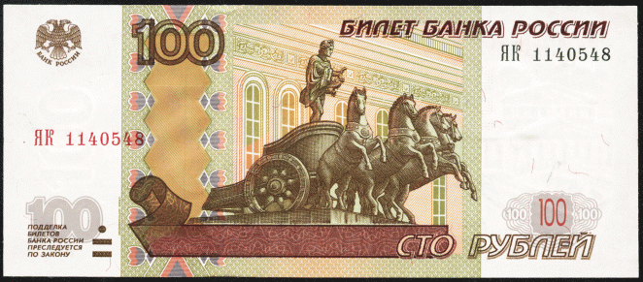
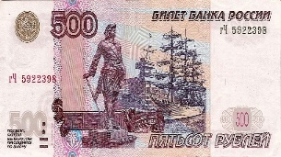
Азбука бюджета
Бюджет - форма образования расходования денежных средств, предназначенных для финансового обеспечения задач и функций государства и местного самоуправления.
Доходы бюджета – поступающие в бюджет денежные средства.
Расходы бюджета – выплачиваемые из бюджета денежные средства.
ДЕФИЦИТ
- превышение расходов над доходами
РЕЗУЛЬТАТ ИСПОЛНЕНИЯ БЮДЖЕТА
=
ДОХОДЫ
«минус»
РАСХОДЫ
ПРОФИЦИТ
- превышение доходов над расходами
!
Обязательное требование, предъявляемое к составлению и утверждению бюджета –это его сбалансированность.

Slide 8
Азбука бюджета
ДОХОДЫ БЮДЖЕТА- безвозмездные,
безвозвратные поступления
денежных средств в бюджет
НАЛОГОВЫЕ ДОХОДЫ
Поступления от уплаты
налогов, установленных
Налоговым кодексом
Российской Федерации:
-налог на доходы
физических лиц;
-акцизы;
-налоги на совокупный
доход(ЕНВД,
сельхозналог,
патентная система);
-налог на имущество
физических лиц;
-земельный налог;
-госпошлина.
БЕЗВОЗМЕЗДНЫЕ
ПОСТУПЛЕНИЯ
Поступления в местный бюджет
из областного бюджета
межбюджетных трансфертов
в виде дотаций, субсидий,
субвенций и иных
межбюджетных трансфертов,
а также поступления от физических
и юридических лиц
(кроме налоговых и
неналоговых доходов)
НЕНАЛОГОВЫЕ ДОХОДЫ
Платежи, которые включают в себя:
•доходы от использования
и продажи имущества;
•платные услуги
казенных учреждений;
•штрафы за нарушение
законодательства;
•плата за негативное
воздействие на окружающую среду
•иные неналоговые доходы

Slide 9
Азбука бюджета
РАСХОДЫ БЮДЖЕТА - выплачиваемые из бюджета денежные средства
Расходы бюджета распределены по :
6-ти
главным распорядителям
11-ти
разделам бюджетной классификации
21 -ой
муниципальной программы

Slide 10
Програмно-целевой метод планирования
Муниципальные программы соответствуют Стратегии социально-экономического развития городского округа Первоуральск и содержат:
цели и задачи в определенной сфере;
способы их достижения (мероприятия программы);
объемы используемых финансовых средств в соответствии с решением о бюджете;
показатели эффективности реализации программы, на основании которых дается оценка достижения или не достижения заданных целей.
В бюджете городского округа Первоуральск на 2020 год и плановый период 2021 и 2022 годов отражены направления целей и задач, определенные муниципальными программами.
96% расходов бюджета городского округа Первоуральск выполняются в рамках мероприятий муниципальных программ.

Slide 11
Межбюджетные отношения
МЕЖБЮДЖЕТНЫЕ ОТНОШЕНИЯ - взаимоотношения между публично-правовыми образованиями по вопросам регулирования бюджетных правоотношений, организации и осуществления бюджетного процесса
МЕЖБЮДЖЕТНЫЕ ТРАНСФЕРТЫ- средства, предоставляемые одним бюджетом бюджетной системы Российской Федерации другому бюджету
Дотации (от лат. «Dotatio»-
дар, пожертвование)-
предоставляются
без определения конкретной
цели их использования
Субвенции(от лат. «Subvenire»-
приходить на помощь )-
предоставляются на финансирование «переданных» местным бюджетам расходных обязательств РФ
Субсидии(от лат. «Subsidium»-
поддержка )-
предоставляются
на условиях долевого
софинансирования
расходов других бюджетов

Slide 12
БЮДЖЕТНЫЙ ПРОЦЕСС - ежегодное формирование и исполнение бюджета: 1. Утверждение бюджета очередного года. 2. Исполнение бюджета в текущем году. 3. Формирование отчета об исполнении бюджета предыдущего года. 4. Утверждение отчета об исполнении бюджета предыдущего года. 5. Составление проекта бюджета очередного года. 6. Рассмотрение проекта бюджета очередного года.
Бюджетный процесс

Slide 13
Основные показатели развития экономики
городского округа Первоуральск
№ п/п | Наименование показателя | Единица измерения | 2018 год | 2019 год | 2020 год | 2021 год
1. | Численность постоянного населения (на начало года) | тыс. человек | 146,511 факт | 144,652 факт | 143,105 оценка | 142,005 прогноз
2. | Фонд начисленной заработной платы всех работников (по полному кругу) | тыс. руб. | 21 304 052 факт | 22 646 207 оценка | 24 004 979 прогноз | 25 445 278 прогноз
3. | Среднемесячная заработная плата одного работника по крупным и средним предприятиям | руб. | 36 462 факт | 39 471 факт | 41 050 прогноз | 42 692 прогноз
4. | Уровень зарегистрированной безработицы (отношение общей численности зарегистрированных безработных к экономически активному населению) | % | 0,74 факт | 0,95 факт | 0,89 прогноз | 0,85 прогноз
5. | Численность занятых в экономике (среднегодовая) – всего, | человек | 56 240 факт | 56 313 оценка | 57 335 прогноз | 58 389 прогноз
1

Slide 14
Среднемесячная номинальная начисленная заработная плата работников муниципальных учреждений
Наименование показателя | Достижение показателей по Указам Президента РФ, руб.
 | 2019г. | 2020 г. | 2021 г. | 2022 г.
Работников муниципальных дошкольных образовательных учреждений | 33 822,30 | 35 188,10 | 37 299,40 | 39 835,74
Работников муниципальных учреждений культуры и искусства | 37 003,30 | 38 003,00 | 40 283,00 | 43 022,00
Работников муниципальных общеобразовательных учреждений | 37 640,11 | 39 000,00 | 41 340,00 | 44 151,12
Среднемесячный доход от трудовой деятельности по Свердловской области | 36 777,00 | 38 003,00 | 40 283,00 | 43 022,00

Slide 15
Социально-экономическое положение городского округа

Slide 16
Социально-экономическое положение городского округа

Slide 17
Основные параметры бюджета городского округа Первоуральска на 2020 год
ДОХОДЫ БЮДЖЕТА
4 321 175,3 тыс.руб.
Налог на доходы
физических лиц
1 322 506 тыс.руб.
Доходы
в расчете
на
1 человека
30 196 руб.
Расходы
в расчете
на
1 человека
30 997 руб.
Общегосударственные вопросы
172 610,16 тыс. руб.
РАСХОДЫ БЮДЖЕТА
4 435 815,14 тыс.руб.
Национальная безопасность
и правоохранительная деятельность
30 839,35 тыс.руб.
Земельный налог
122 646 тыс.руб.
.
Национальная экономика
458 241,25 тыс.руб.
Налоги
на совокупный
доход
138 472 тыс. руб.
Жилищно-коммунальное
Хозяйство
410 379,57 тыс.руб.
Охрана окружающей среды
28 800,60 тыс.руб
Доходы от
использования
муниципального
имущества
106 167 тыс.руб.
Образование
2 624 235,46 тыс.руб.
Культура, кинематография
160 191,80 тыс.руб.
Налог на имущество
физических лиц
66 891 тыс.руб.
Социальная политика
370 269,10 тыс.руб.
Прочие доходы
234 377тыс.руб
Физическая культура и спорт
175 700,46 тыс.руб.
Средства массовой информации
4 545,70 тыс.руб.
Безвозмездные
поступления
2 330 116,3 тыс.руб
Обслуживание муниципального
долга 1,70 тыс.руб.

Slide 18
Муниципальный долг
Программа муниципальных внутренних заимствований городского округа Первоуральск на 2020 год
№ | Наименование муниципального внутреннего заимствования городского округа Первоуральск | Остаток основной суммы долга по бюджетным кредитам прошлых лет, (тыс.руб.) | Объем привлечения в 2019 году, (тыс. руб.) | Объем средств, направляемых на погашение основной суммы долга, (тыс. руб.)
1 | Бюджетные кредиты, привлекаемые в местный бюджет от других бюджетов бюджетной системы Российской Федерации | 1,70 | 0,00 | 1,70
2 | Бюджетные кредиты, привлекаемые в местный бюджет от кредитных организаций | 0,00 | 0,00 | 0,00
3 | ВСЕГО | 1,70 | 0,00 | 1,70

Slide 19
Структура расходов бюджета городского округа Первоуральск в 2020 году

Slide 20
Структура налоговых и неналоговых доходов бюджета городского округа Первоуральск в 2020 году
2
4

Slide 21
Участие городского округа Первоуральск
в федеральных и областных программах в 2020 году
Наименование государственной, муниципальной программы, мероприятий | Всего средств, млн.руб. | Средства ФБ, млн.руб. | Средства ОБ, млн.руб. | Средства МБ, млн.руб.
Государственная программа Свердловской области "Развитие системы образования в Свердловской области до 2024 года" (29.12.2016 № 919-ПП) | 69,7 |  | 49,1 | 20,7
Государственная программа Свердловской области "Развитие физической культуры,спорта и молодежной политики в Свердловской области до 2024 года" (29.10.2013 г. №1332-ПП) | 21,0 | 8,0 | 0,3 | 12,7
Государственная программа Свердловской области «Развитие агропромышленного комплекса и потребительского рынка до 2020 года" (23.10.2013 №1285-ПП) | 1,8 | 0,7 | 0,5 | 0,6
Государственная программа Свердловской области "Развитие культуры в Свердловской области до 2024 года" (21.10.2013 г. №1268-ПП) | 5,6 | 4,2 |  | 1,4
Государственная программа Свердловской области «Развитие жилищно-коммунального хозяйства и повышение энергетической эффективности в Свердловской области до 2024 года" (29.10.2013 № 1330-ПП) | 31,7 | 1,3 |  | 30,4
Государственная программа Свердловской области "Реализация основных направлений государственной политики в строительном комплексе Свердловской области до 2020 года" (24.10.2013 № 1296-ПП) | 51,5 |  | 50,0 | 1,5
Государственная программа Свердловской области «Повышение инвестиционной привлекательности Свердловской области до 2020 года" (17.11.2014 № 1002-ПП) | 0,04 |  |  | 0,04
Государственная программа Свердловской области «Развитие транспорта, дорожного хозяйства, связи и информационных технологий Свердловской области до 2024 года" (29.10.2013 № 1331-ПП) | 147,4 |  | 140,0 | 7,4
ИТОГО: | 329,14 | 254,4 |  | 74,74

Slide 22
Программы бюджета на 2020 год
тыс.руб.
МП «Развитие муниципальной службы и противодействие коррупции»
МП «Развитие информационных технологий»
МП «Обеспечение общественного порядка, пожарной безопасности и защита населения от ЧС»
МП «Формирование современной городской среды»
МП «Развитие и модернизация ЖКХ, повышение энергетической эффективности ГО»
48 120,85
87 226,30
16 772,3
10 983,5
28 319,35
МП «Охрана окружающей среды»
МП «Развитие системы образования»
МП «Развитие культуры»
МП «Устойчивое развитие сельских территорий и газификация ГО»
МП «Социальная поддержка граждан»
34 519,20
2 559 464,56
205 453,00
39 374,72
343 564,2

Slide 23
Программы бюджета на 2020 год
МП «Развитие физической культуры и спорта»
МП «Управление муниципальной собственностью и земельными ресурсами»
МП «Совершенствование
градостроительной политики на территории ГО»
МП «Переселение граждан из аварийного жилищного фонда»
175 700,46
228 924,54
17 126,65
25 154,9
МП «Обеспечение жильем молодых семей на территории ГО»
МП «Предоставление региональной поддержки молодым семьям на улучшение жилищных условий»
МП «Обеспечение деятельности ОМС и МА»
МП «Поддержка и развитие малого и среднего предпринимательства»
10 000,0
600,0
47 595,26
1 199,43

Slide 24
Программы бюджета на 2020 год
МП «Безопасность дорожного движения»
МП «Организация регулярных перевозок пассажиров и багажа автомобильным транспортом»
375 166,4
1 656,2

Slide 25
Расходы на образование
ОБРАЗОВАНИЕ
2 624 235,46 тыс.руб.
Дошкольное
образование
41,2%
(1 081 955,32
тыс.руб.)
Общее
образование
45,1%
(1 184 390,6 тыс.руб.)
Дополнительное
образование
5,9%
(156 106,04 тыс.руб.)
Молодежная
политика
и оздоровление
детей
2,8%
(74 327,8 тыс.руб.)
Другие вопросы
в области
Образования
4,9%
(127 455,7 тыс.руб.)
Объем расходов на образование в расчете
на одного жителя составит 18 338 руб.

Slide 26
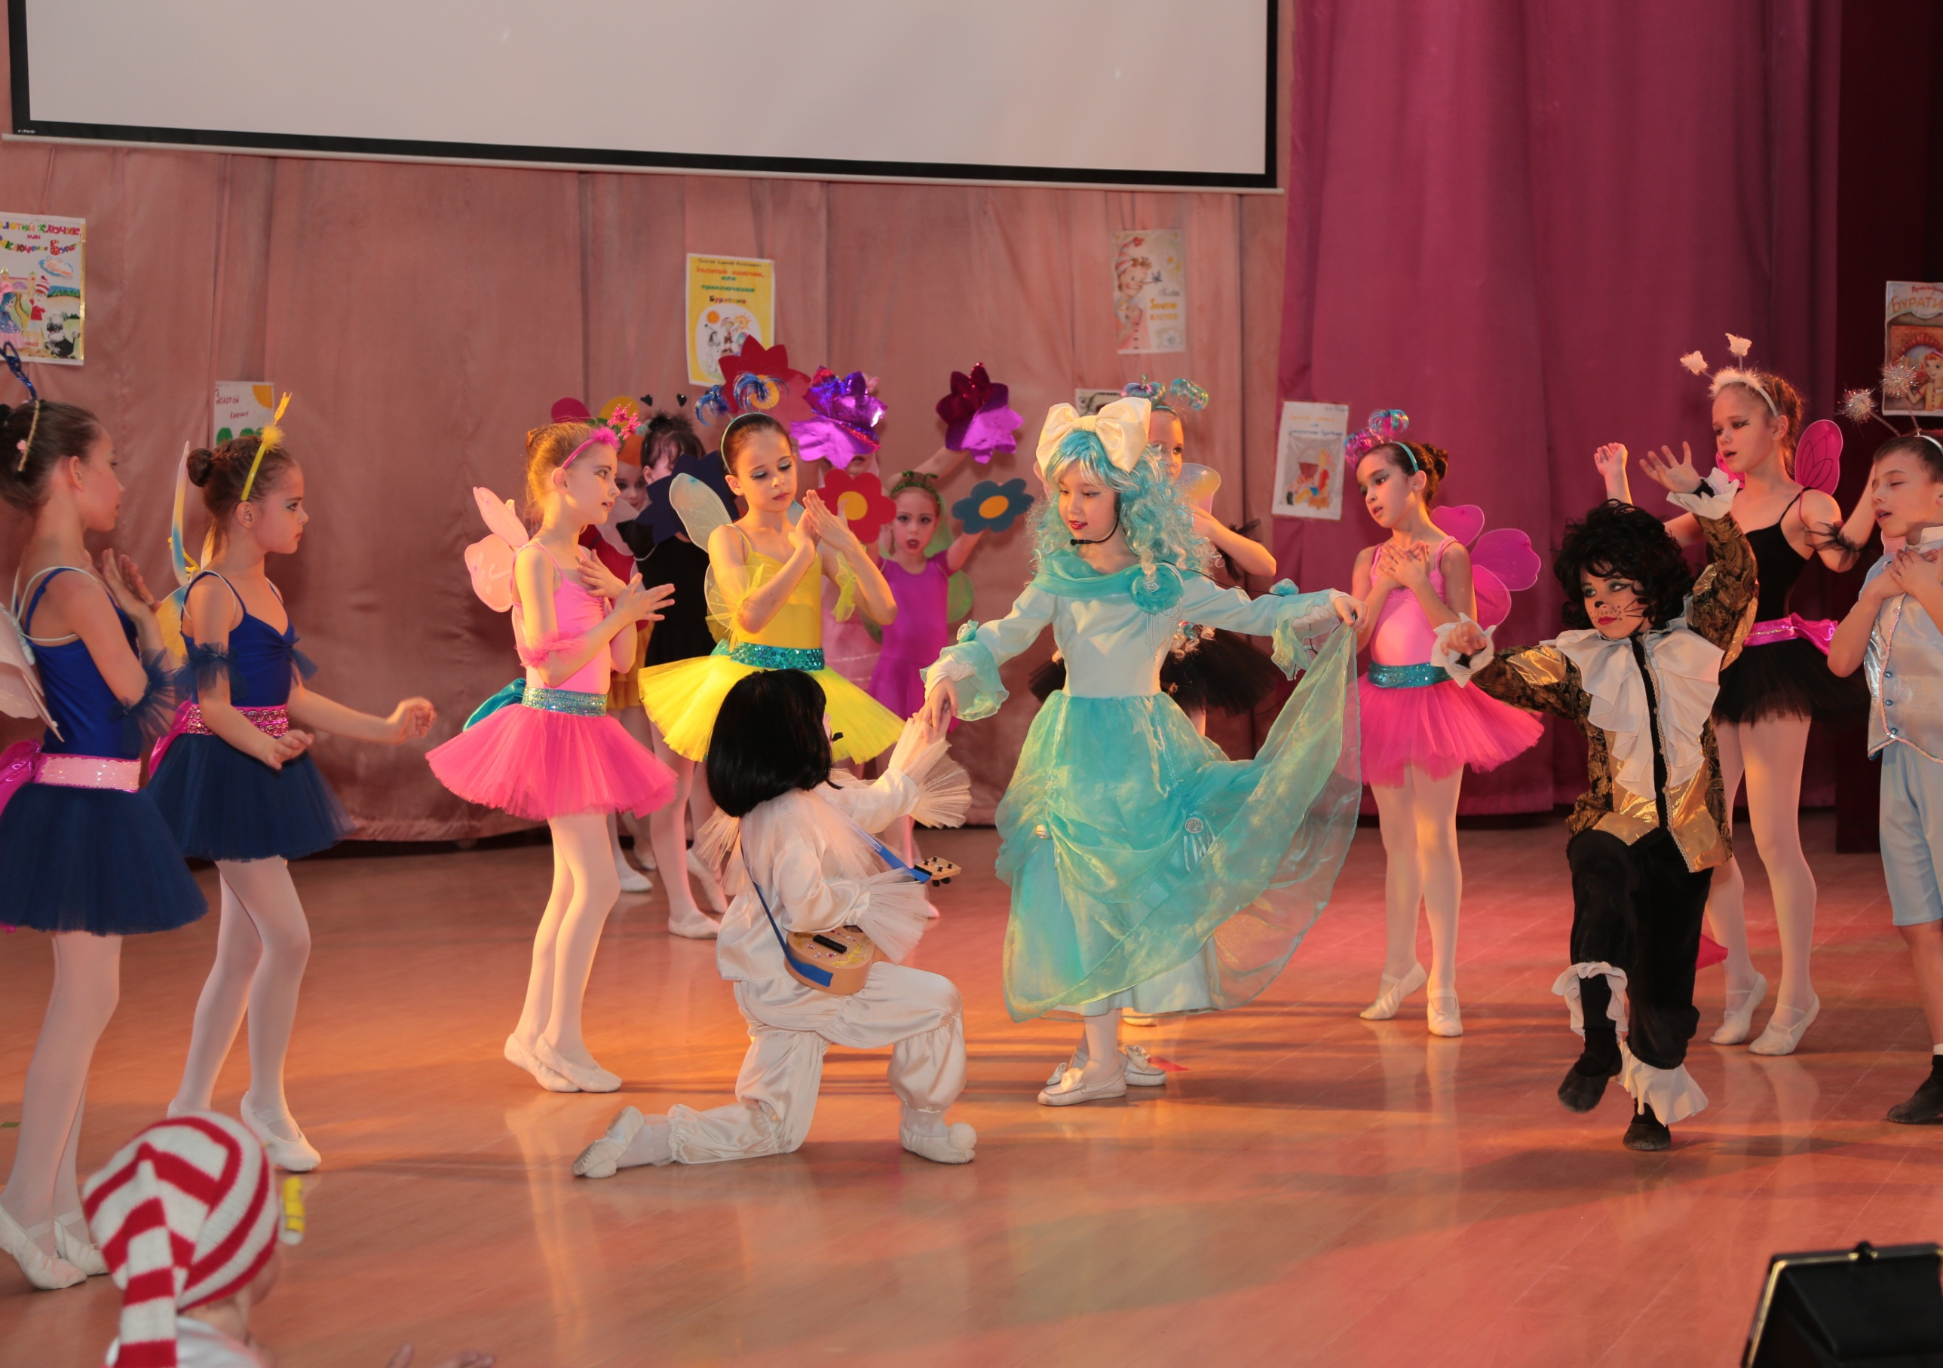
Расходы на образование
Расходы на образование в городском округе Первоуральск осуществляются
в рамках Муниципальной программы «Развитие образования городского округа Первоуральск»
Оказание услуг в сфере образования осуществляют:
12
дошкольных учреждений (60 с учетом сети филиалов)
24
общеобразовательных учреждения
6
учреждений дополнительного образования (19 с учетом сети филиалов)

Slide 27
Расходы на образование
Основные направления расходов в области образования на 2020 г.
Совершенствование организации
питания в образовательных
организациях
Обеспечение льготным
питанием обучающихся
Организация
оздоровительной кампании детей
Трудовая занятость молодежи
в возрасте
от 14 до 18 лет
Проведение мероприятий
с различными
категориями молодежи
Патриотическое воспитание
молодых граждан

Slide 28
Расходы в области жилищно-коммунального хозяйства
Финансирование мероприятий в области
коммунального хозяйства
78 157,02 тыс.руб.
Объем расходов
бюджета
на ЖКХ в расчете на
1 жителя в 2020 г.
составит
2 868 руб.
Финансирование мероприятий в области
жилищного хозяйства
189 827,31 тыс.руб.
Другие вопросы в области коммунального
Хозяйства
41 829,75 тыс.руб.
Благоустройство территории
100 565,49 тыс.руб.

Slide 29
Расходы на мероприятия в области жилищного хозяйства
Прочие мероприятия
в области жилищного хозяйства:
-приобретение жилых помещений для нуждающихся в улучшении жилищных условий, состоящие на учете очередности по городскому округу Первоуральск (6 600,0 тыс.руб.);
-снос аварийного жилья (6 380,0 тыс.руб.);
-реконструкция многоквартирных домов (4 939,0 тыс.руб.);
- капитальный и текущий ремонт объектов муниципального нежилого фонда, составление ПСД и ремонт жилых помещений, свободных от прав третьих лиц, планируемых для предоставления гражданам в соответствии с ЖК РФ (1 837,3 тыс. руб);
- капитальный ремонт, ремонт общего имущества многоквартирных домов (15 453,8 тыс.руб.);
-определение размера возмещения за помещения в связи с признанием жилого дома аварийным и подлежащим сносу (125.0 тыс.руб.);
обеспечение жилищных прав собственников жилых помещений (2 543,65 тыс.руб);
обеспечение сохранности и надлежащего содержания объектов, находящихся в муниципальной собственности и объектов, переданных в безвозмездное пользование (1 978,1 тыс.руб);
приобретение жилых помещений для работников бюджетной сферы (120 083,46 тыс.руб);
приобретение нежилого помещения для работы на обслуживаемом административном участке участкового уполномоченного полиции ( 4 732,1 тыс.руб);
- приобретение жилых помещений и предоставление денежных выплат гражданам, проживающим в многоквартирных домах, признанных до 01.01.2017 г. аварийными и подлежащими сносу или реконструкции (25 154,9 тыс.руб);
Строительство
жилья для граждан, переселяемых
из аварийного жилищного фонда:
В 2020-2022 годы запланированы
расходы на переселение
граждан из жилищного фонда, признанных
до 01 января 2017 года в установленном порядке аварийными и подлежащими сносу или реконструкции
будут расселены 171 гражданин
из 4-х многоквартирных домов расположенных по адресам:
ул. Ильича д.3,д.13-а, ул.Пушкина д.21,
ул.Горняков д.18. (24 504,0 тыс.руб.)

Slide 30
Расходы на благоустройство территории
Расходы бюджета городского округа Первоуральск на благоустройство территории
на 2020 год составляют 100 565,49 тыс.руб.
Расходы на
электроэнергию
наружного
освещения
37 066,6
тыс.руб.
Техническое
обслуживание,
восстановление
(строительство)
сетей наружного
освещения
24 053,49
тыс.руб.
Благоустройство
дворовых
территорий
и объектов внешнего благоустройства
8 150,0
тыс.руб.
Текущее содержание
объектов внешнего
благоустройства
(содержание фонтана,
аллей,скверов,клумб,
кронирование деревьев,
содержание и охрана
мемориала
«Европа-Азия»
19 802,0
тыс.руб.
Обустройство,
восстановление и
текущий ремонт
объектов
внешнего
благоустройства
городского округа.
Обустройство
контейнерных
площадок
11 493,4
тыс.руб.

Slide 31
Расходы на социальную политику
тыс.руб.
 | 2019 г.(факт) | 2020 г.(план)
Расходы на социальную политику в бюджете городского округа Первоуральск | 369 084,09 | 370 269,1
Меры социальной поддержки
Улучшение жилищных условий граждан, проживающих в сельской местности, в том числе молодых семей и молодых специалистов
Предоставление отдельным категориям граждан компенсаций расходов на оплату жилого помещения и коммунальных услуг
Предоставление отдельным категориям граждан субсидий по оплате жилого помещения и коммунальных услуг
Предоставление социальных выплат молодым семьям на приобретение (строительство) жилья
Предоставление региональных социальных выплат молодым семьям

Slide 32
Расходы в области национальной экономики
Водохозяйствен-
ные мероприятия по содержанию гидротехнических сооружений
Субсидии транспортным организациям для возмещения затрат по проезду льготных категорий граждан
Развитие информационных технологий в городском округе Первоуральск
Обеспечение организации воспроизводства и лесоразведения, защиты лесов
Управление муниципальной собственностью и земельными ресурсами
Национальная
Экономика
458 241,25тыс.руб.
Инженерное обустройство земель для ведения коллективного садоводства
Поддержка и развитие малого и среднего предпринимательства
Дорожное хозяйство (дорожный
фонд)

Slide 33
Расходы на дорожное хозяйство
Расходы бюджета городского округа Первоуральск на 2020 год на дорожное хозяйство
314 011,21
тыс.руб.
Текущее содержание и обслуживание автомобильных дорог
99 857,78 тыс.руб.
Выполнение ПСД, инженерных изысканий, прохождение экспертизы проектов строительства, реконструкции, модернизации автомобильных дорог и искусственных сооружений на них
25 600,0 тыс.руб.
м Ремонт автомобильных дорог местного значения
188 553,43 тыс.руб.
Общая протяженность дорог ГО Первоуральск на 01.01.2020 г. 438,5 км.
Доля протяженности автомобильных дорог общего пользования местного значения, не отвечающих нормативным требованиям, общей протяженности автомобильных дорог (144,7 км) 30%

Slide 34
Расходы на культуру
Основные направления расходов в области культуры
Содержание и обеспечение деятельности учреждений культуры
Организация и проведение общегородских мероприятий
Комплектование книжных фондов библиотек
Предоставление субсидий юридическим лицам на сохранение парка культуры и отдыха
 | 2019 г.(факт) | 2020 г.(план)
Расходы на культуру | 159 994,33 | 160 191,8
Объем расходов бюджета 2020 г. в области культуры на одного жителя составляет 1 119 руб.

Slide 35
Расходы на физическую культуру и спорт
Основные направления расходов в области физической культуры и спорта
Расходы на финансовое обеспечение муниципального задания
ПМБУ ФКиС «СТАРТ»
Финансовая поддержка спортсменов и спортивных команд
Ремонты, благоустройство, укрепление материально-технической базы объектов спорта
Организация и проведение официальных физкультурных(физкультурно-оздоровительных мероприятий)
Обеспечение финансовой поддержки АНО «Клуб Уральский трубник по хоккею с мячом»
Разработка проектной документации на строительство спортивного сооружения с ледовой ареной для хоккея с мячом
Организация и проведение официальных спортивных мероприятий
Обеспечение доступа к объектам спорта
Проведение тестирования выполнения нормативов испытаний (тестов) комплекса ГТО
Обеспечение финансовой поддержки (стипендии)
перспективных спортсменов
Организация и проведение физкультурных и спортивных мероприятий в рамках Всероссийского физкультурно-спортивного комплекса ГТО (за исключением тестирования выполнения нормативов испытаний комплекса ГТО)

Slide 36
Расходы на физическую культуру и спорт
тыс.руб.
 | 2019 г.(факт) | 2020 г.(план)
Расходы на физическую культуру и спорт | 228 052,68 | 175 700,46
Объем расходов бюджета городского округа Первоуральск на физическую культуру и спорт в расчете на 1 жителя (руб) | 1 576,0 | 1 228,0
Доля населения, систематически занимающихся физической культурой и спортом, возросла в трехлетний период с 24% до 39%

Slide 37
Контактная информация
Финансовое управление Администрации
городского округа Первоуральск
Руководитель: Ярославцева Марина Юрьевна
Тел/факс:8(3439)649955
Эл.почта:ufin@prvadm.ru

Slide 38
СПАСИБО ЗА ВНИМАНИЕ!

